Slide 1



ICT 기술을 활용한 부동산 매물 추천 시스템
SSAFY 대전 2반 3팀
Notes:
안녕하세요
ICT 기술을 활용한 부동산 매물 추천 시스템, 프로젝트를 진행할 Bloom version2입니다.

Slide 2
목차
1. 팀 소개
2. 기획 배경
3. 추가 사항
4. 기술 스택
5. 향후 계획
Notes:
목차는 다음과 같습니다.

Slide 3

팀 소개
Notes:
팀 소개입니다.

Slide 4

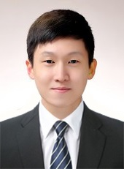



팀 소개
SS203
Super SSAFY 203 Team
박창현(팀장)
Main
BlockChain
Sub
Front-End
장우영
Main
Front-End
Sub
BlockChain
김홍주
Main
BigData
Sub
Front-End
이정건
Main
Back-End
Sub
BlockChain
김성민
Main
Back-End
Sub
Front-End
Notes:
SS203은 Super SSAFY 203 Team이라는 의미입니다.
학창시절 추억의 아이돌 그룹 SS501이 슈퍼스타 501이었던 것처럼
저희팀은 슈퍼싸피 203팀이 되자는 의미에서 SS203이라는 이름을 지어봤습니다.

Slide 5
기획 배경
Notes:
다음은 기획 배경입니다.

Slide 6
Bloom이 뭔가요?
Bl
Room
Blockchain
Big Data
+
oom
Notes:
Bloom은 블록체인 그리고 빅데이터에 방을 뜻하는 Room을 더해 붙여진 이름입니다.

Slide 7

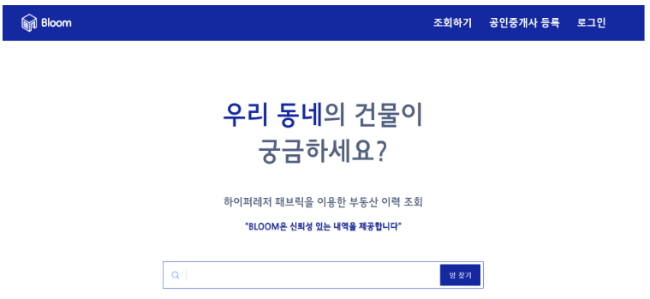
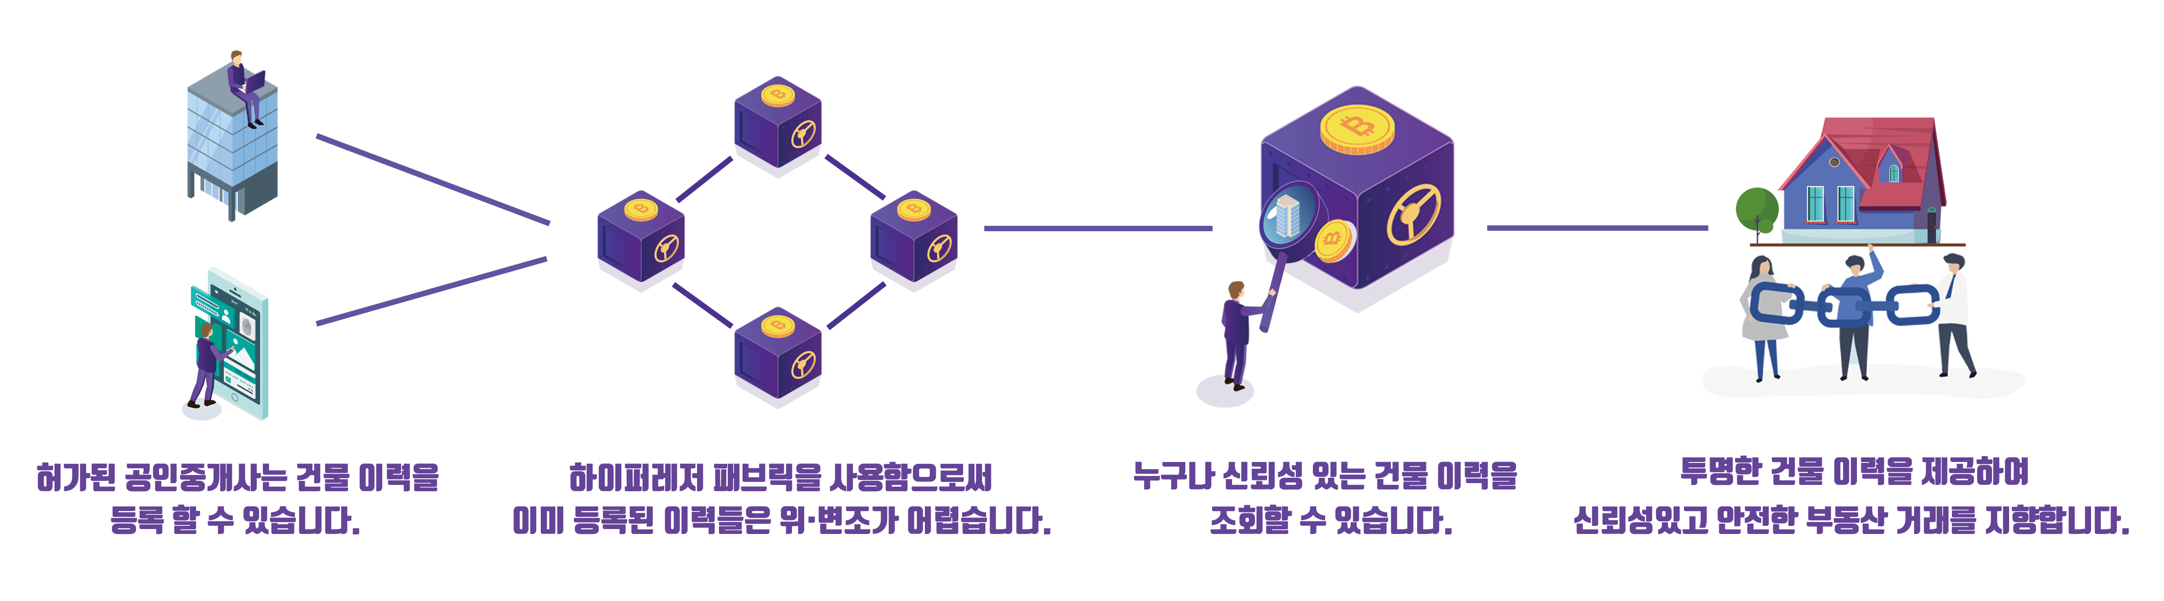

기획 배경
기존 BLOOM 서비스
블록체인에 저장된 데이터로
어떤 정보를 제공할 수 있을까?
Notes:
기존 Bloom에서는 블록체인 기술을 활용하여 투명한 부동산 거래 이력을 관리하였습니다.
저희는 이 시스템을 기반으로 “사용자들에게 더 폭넓은 서비스를 제공할 수 없을까?라는 질문에서 시작하여 Bloom version2를 기획하게 되었습니다.

Slide 8

기획 배경
Property ( 부동산 )
Proptech
Technology ( 기술 )
Notes:
여려분. 혹시 프롭테크라고 들어보셨나요?
프롭테크란 부동산의 property와 기술의 technology가 결합된 용어로
부동산 산업에 첨단 IT기술을 접목한 서비스를 일컫습니다.
프롭테크는 2020년 현재 부동산 시장에서 핫한 이슈로 손꼽히고 있으며 국내 수많은 스타트업들이 생겨나고 있는 추세에 있습니다.

Slide 9
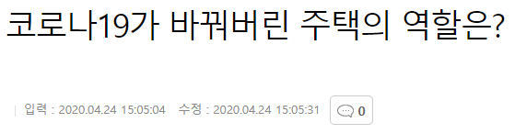

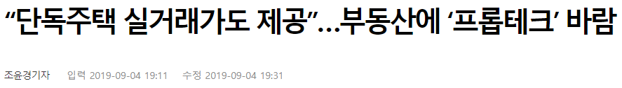

기획 배경
사용자가 조건에 따른 매물 추천
부동산 투자를 쉽고 객관적으로
실거래가 데이터 시각화
Notes:
그래서 저희는 공인중개사로부터 얻은 데이터를 활용해보기로 했습니다. 첫번째, 빅데이터를 기반으로 사용자에게 부동산에 대한 분석, 중개 등의 정보를 시각화하여 제공할 것입니다. 특히 실거래가, 변동추이 등을 바탕으로 실제 매물거래까지 도움을 주어 안전한 부동산 거래를 지원하고자 합니다.
두번째는 사용자가 원하는 조건에 따라 건물을 보여주는 추천 시스템입니다. 점점 1인 가구가 늘어나고 개성과 취향이 드러나는 라이프 공간을 많이 찾게 되면서, 집에 대한 수요가 늘어나고 있습니다. 또한 코로나19 등 사회적이슈로 집에 대한 중요성이 높아지고 있습니다. 저희는 블록체인으로 쌓은 데이터의 신뢰도를 바탕으로 사용자의 정보, 개성에 맞게 건물을 추천함으로써 손쉽게 사용자에 맞는 매물을 찾아주고 삶의 만족도를 높이고자 합니다.

Slide 10


추가 사항
탈중앙화 서비스
데이터 기반 시세정보 제공
데이터 위·변조 방지
데이터 시각화
신뢰성 있는 이력 조회
사용자에 맞는 매물 추천
Notes:
다음은 추가 사항입니다.
2.0 버전에서는 기존 탈중앙화와 위변조 방지, 신뢰성있는 거래 이력을 유지하면서
데이터 기반 시세정보 제공, 데이터 시각화, 매물 추천 등의 기능 추가를 목표로 하고 있습니다.

Slide 11



















기술 스택
기술 스택
Spring
Boot
Spring
Boot
django
django
Hyperledger
Fabric
Amazon
EC2
Hyperledger
Fabric
Amazon
EC2
ubuntu
ubuntu
JPA
JPA
Swagger
MySQL
Swagger
MySQL
JWT
Kakao
Map API
Jira
Vue
Jira
GitLab
Vue
Bootstrap
Bootstrap
Docker
Docker
11
Notes:
기술스택은 다음과 같습니다.
추가적으로 Python언어와 django를 사용하게 되었으며 JPA를 사용할 예정에 있습니다.

Slide 12




향후 계획
BLOCKCHAIN
BIGDATA
UI/UX
ORM
Network
Analystic
코드 정리
UI/UX 개선
추가 페이지 구현
JPA 구현
DB 설계
RESTAPI
추가 기능 구현
네트워크 구축
체인코드 개발
백엔드 연동
데이터 분석
데이터 시각화
추천 서비스 개발
Notes:
다음으로 향후 계획입니다.
먼저 프론트엔드입니다. UI/UX 개선 및 추가 페이지 구현이 주 업무일 것으로 예상합니다.
가장 주된 이슈는 부동산 거래 이력에 대한 시각화를 구현하는 것입니다.
2. 다음은 백엔드입니다. 이번 2.0버전에서는 ORM 기반 프로그래밍을 목표하고 있습니다.
빅데이터 기술을 활용하기 위해 DB를 다시 설계하고, 기존 Mybatis가 아닌 JPA로 구현하는 것을 목표로 하고 있습니다.
3. 블록체인입니다. 특화 프로젝트에서는 SSAFY에서 제공하는 하이퍼레저 패브릭 네트워크를 사용하였습니다.
이번에는 네트워크를 구축하는 단계에서부터 체인코드 개발까지 블록체인에 더 심화된 내용으로 진행해보려고 합니다.
4. 빅데이터입니다. 실제 전월세, 매매에 대한 실거래를 기반으로 데이터를 분석하고 시각화하여 제공할 생각입니다.
나아가 사용자에게 맞는 매물들을 추천해주는 서비스 개발을 목표로 하고 있습니다.

Slide 13
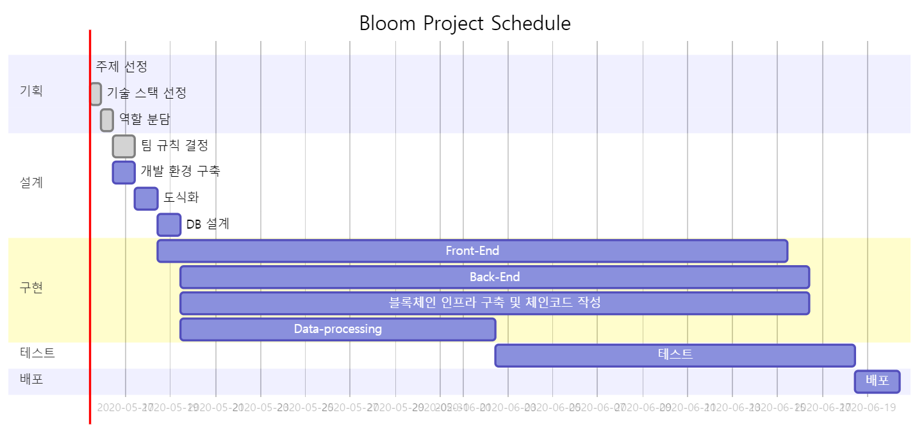
향후 계획
Notes:
저희 조의 일정을 나타낸 간트차트입니다.
현재 주제 선정, 기술 스택 선정, 역할 분담, 팀 규칙 결정까지 완료한 상태입니다.
앞으로의 일정에 차질이 없도록 열심히 하겠습니다.

Slide 14

Thanks!
Notes:
이상으로 3팀의 발표를 마치겠습니다. 감사합니다.

Slide 15
Q&A
Notes:
질문있으신 분 마이크를 켜고 질문해 주시면 감사하겠습니다.

